Slide 1


Slide 2
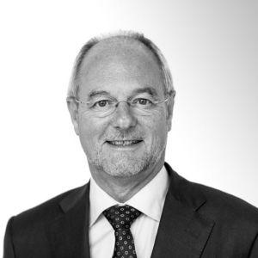
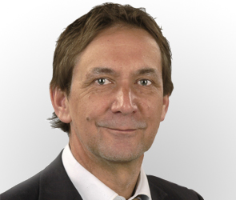
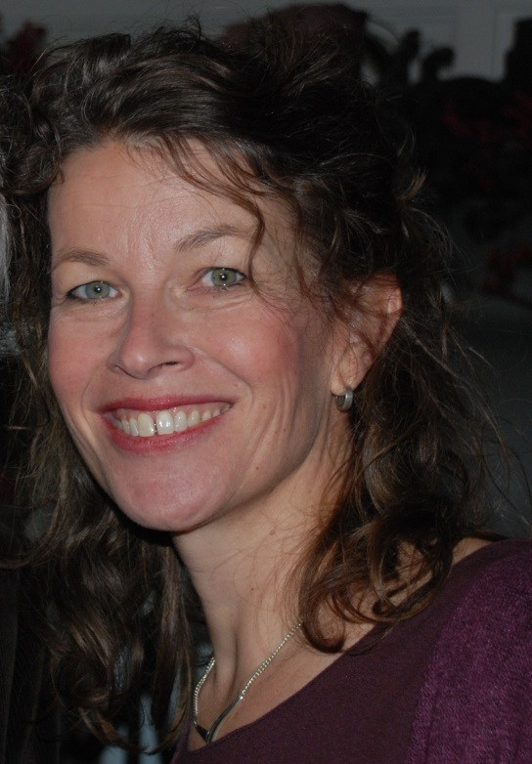


Slide 3
Missie statement
Het ter beschikking stellen van kennis en expertise ter bevordering van de arbeidsparticipatie van mensen met een grote afstand tot de arbeidsmarkt door middel van:
Het ontwikkelen, verzamelen en actualiseren van kennis en informatie over de arbeidsmarkt, de doelgroep en de randvoorwaarden voor arbeidsparticipatie.
Het centraal bundelen van kennis en ervaring om deze over te kunnen dragen aan arbeidsorganisaties en professionals die een rol spelen in participatievraagstukken.
Het initiëren en verrichten van onderzoek ter bevordering van de kennis en inzicht aangaande arbeidsparticipatie.
Het actief betrekken van arbeidsorganisaties en professionals via kennisnetwerken en congressen.
Het uitdragen van kennis en inzicht via adviesraden en beleidscommisies aangaande arbeidsparticipatie en arbeidsmarktbeleid.

Slide 4
Plannen
Onderzoek
Kenniskringen
Cursus en trainingen
Advisering

